Slide 1

CUENTA PUBLICA
HOSPITAL DE VICUÑA GESTIÓN 2013
DR. JORGE ESPINOZA ROJAS
DIRECTOR HOSPITAL DE VICUÑA
10 de Marzo de 2014

Slide 2

Atención Abierta

Slide 3
Atenciones Otorgadas en APS 2013
Total 2013
19822

Slide 4
Consultas hechas por profesionales 2013

Slide 5
Inasistencia
Prom. Día 2012: 35,7 Usuarios
Prom. Día 2013: 41,8 Usuarios

Slide 6
Distribución de inasistencias, según SIDRA

Slide 7
Bajo Control Programas de APS
Total
4751

Slide 8

Programa Chile Crece Contigo
  Test DSM → 312
  Autocuidado: Estimulación y normas de Crianza → 51
  Estimulación Competencias Parentales: 5
  Visitas Domiciliarias →41

Slide 9

Programa de Salud Mental
5 Componentes
Salud Mental Infanto- Juvenil
Depresión
Consumo Perjudicial o Dependencia Oh y Drogas < 20 años
VIF
Prevención y Tratamiento Integral OH y Drogas

Slide 10


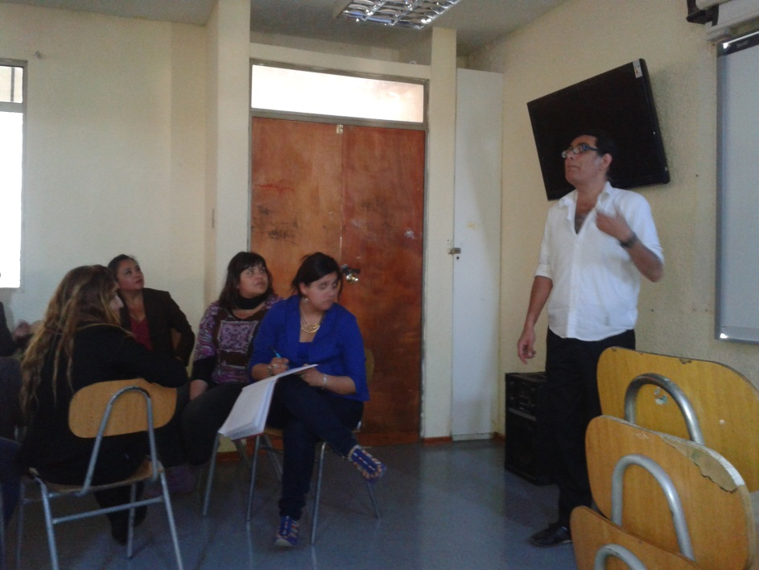
Programa de Salud Mental
Algunas Actividades
Charlas Colegio Leonardo Da Vinci
Taller de Pintura

Slide 11

Programa de Rehabilitación

Slide 12
Programa de Ayudas Técnicas – GES
Comparación 2012 - 2013

Slide 13

Comité Mal Nutrición
Conformado por distintos profesionales de la salud, que estudia los casos de niños malnutridos, crea estrategias de tratamiento, como también crea estrategias para evitar llegar a la malnutrición.
Actividades con la comunidad.
I Corrida y Cicletada Familiar

Slide 14
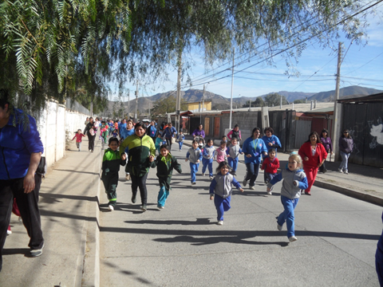
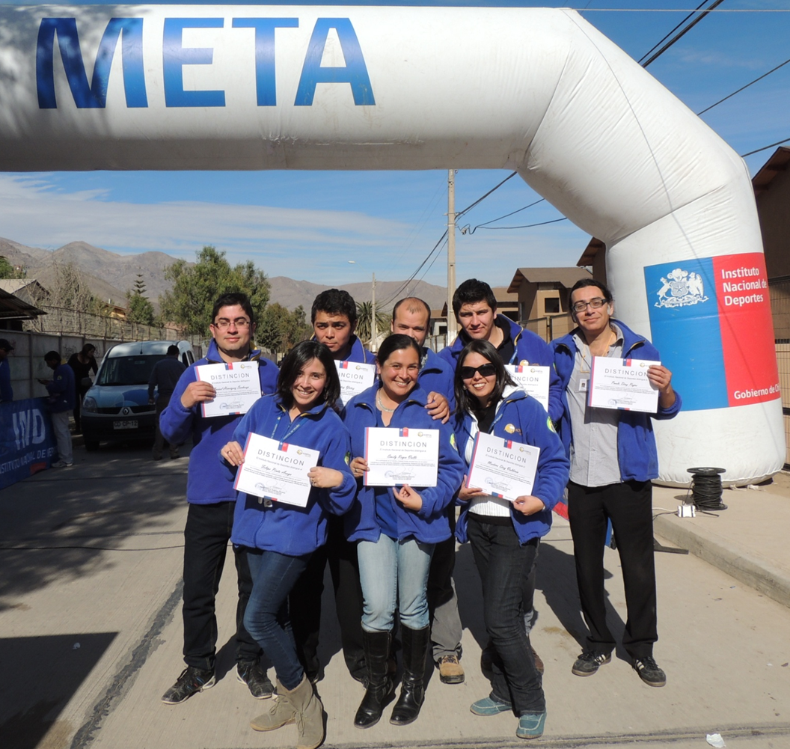



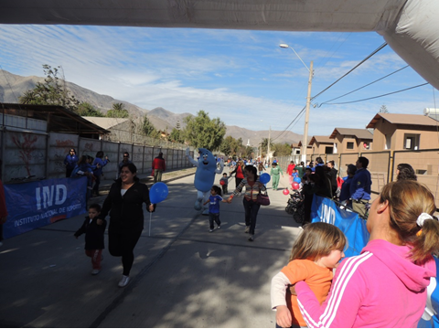
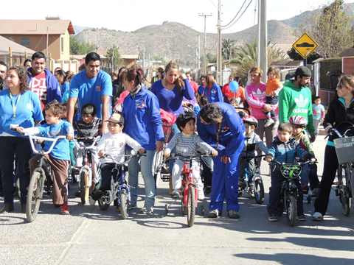
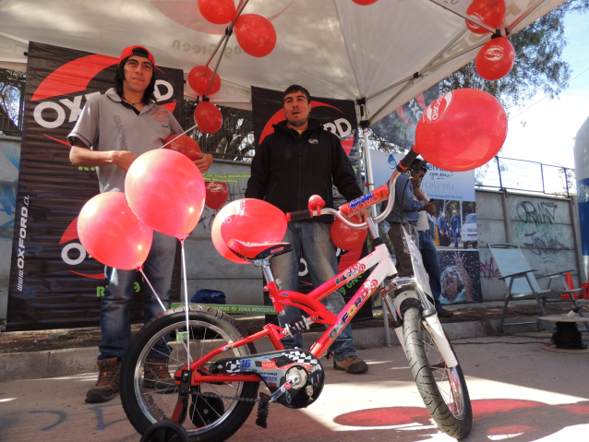
Comité Mal Nutrición
I Corrida y Cicletada Familiar

Slide 15

Servicio Dental

Slide 16

Garantías GES
Patologías de Garantías Explícitas en Salud
Porcentaje de Cumplimiento
100%
29 patologías → 2153 garantías

Slide 17
Lista de espera para especialidades NO GES 2013

Slide 18
Lista de espera para especialidades NO GES 2013

Slide 19
Lista de espera para especialidades Dental No GES 2013

Slide 20
Atención Cerrada

Slide 21
Hospitalización 2013
Servicio Clínico | Camas |  | Indicadores
 | Dotación | Prom. Cama Dispon. | Porcentaje Ocupación | Prom. de días Estada | Letalidad
MEDICINA | 16 | 16 | 79,5 | 4,2 | 2,8
PENSIONADO | 2 | 2 | 11,0 | 4,0 | 4,8
MATERNO-INFANTIL | 12 | 12 | 18,3 | 2,3 | 0
TOTAL | 30 | 29 | 50,4 | 3,7 | 2,1

Slide 22
Hospitalización 2013

Slide 23

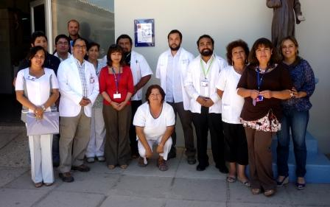
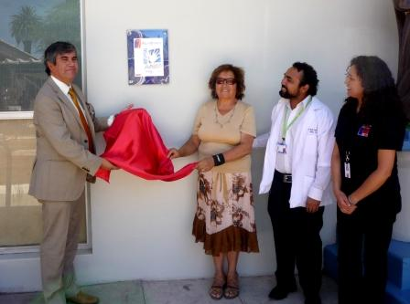

Hospital Amigo
Acreditación Hospital Amigo

Slide 24
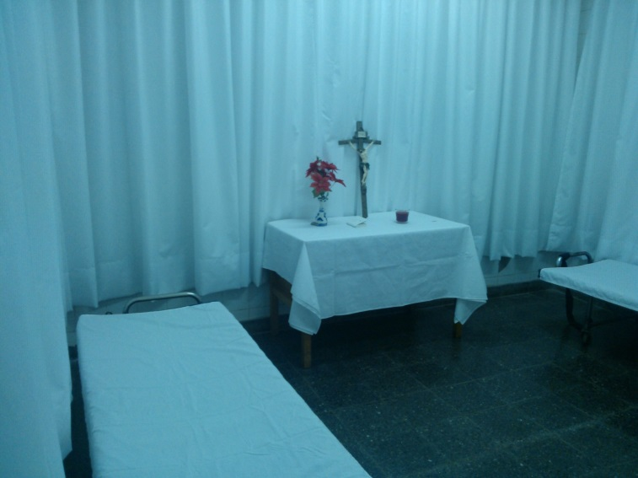
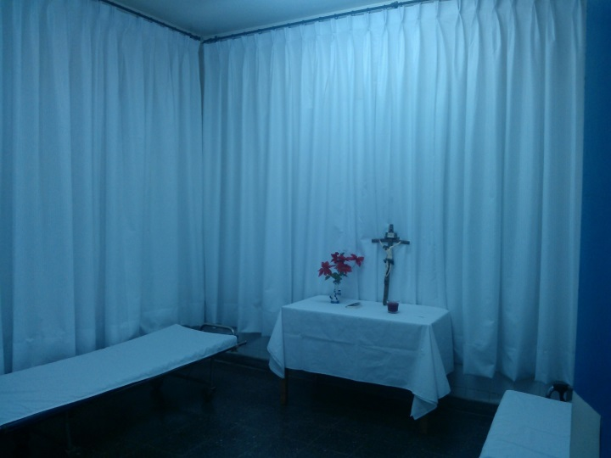
Hospital Amigo
Sala de Reposo y Oración

Slide 25

Servicio de Urgencias 2013
Total → 35.270
+2.468 atenciones
Prom. Día 97 atenciones
Atenciones por Médico 2012 = 27.751
(promedio 75 atenciones diarias)
Atenciones por Médico 2013 = 30.219 (Promedio 83 atenciones diarias)

Slide 26
Servicio de Urgencias 2013

Slide 27

Traslados

Slide 28

Atención de Partos
84% pacientes con acompañamiento del parto

Slide 29
Partos 2013

Slide 30

Cirugías Menores

Slide 31
Servicios de Apoyo

Slide 32

Laboratorio
Total 2012: 121620
Total 2013: 139323

Slide 33
Laboratorio
Comparación 2012- 2013

Slide 34
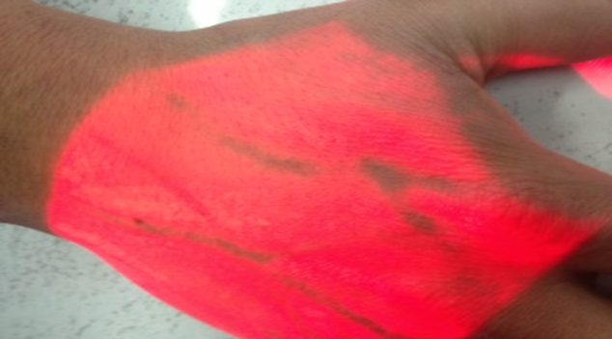
Laboratorio
Nueva Adquisición

Slide 35
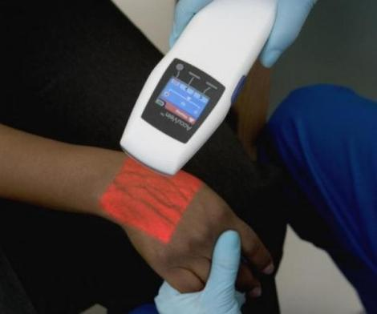

Slide 36
Laboratorio
Ingresos Propios por Convenios → $43.000.000
Presupuesto Laboratorio 2013 → $ 75.000.000
Gastos Laboratorio 2013 → $ 83.000.000

Slide 37

Imagenología
Convenio radiografías:
Radiografías Tórax Depto. Salud Vicuña: 127 (GES)
Radiografías Tórax (GES) Depto. Salud Paihuano: 60
Radiografías Tórax (GES) Hospital: 858

Slide 38
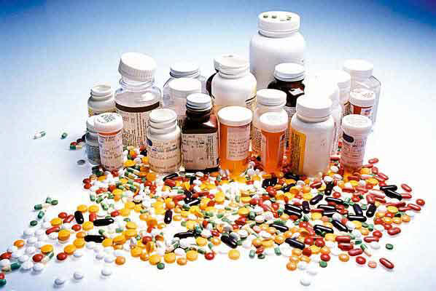
farmacia

Slide 39

Farmacia
Pacientes atendidos por rangos de edad
Total 2012: 79.814
Total 2013: 90.095
+ 13 %

Slide 40
Farmacia
Fármacos entregados por rangos de edad
Total 2013: 174.493
Total 2012: 152.289
+ 15 %

Slide 41
Farmacia
 | CUMPLIMIENTO CENABAST 2013
MES | % CUMPLIMIENTO | % INCUMPLIMIENTO
ENERO | 75 | 25
FEBRERO | 85 | 15
MARZO | 81 | 19
ABRIL | 59 | 41
MAYO | 81 | 19
JUNIO | 90 | 10
JULIO | 93 | 7
AGOSTO | 95 | 5
SEPTIEMBRE | 96 | 4
OCTUBRE | 94 | 6
NOVIEMBRE | 94 | 6
DICIEMBRE | 94 | 6

Slide 42
Farmacia
Porcentaje cumplimiento CENABAST 2012
Porcentaje cumplimiento CENABAST 2013
57%
86%
Porcentaje Incumplimiento CENABAST 2012
Porcentaje Incumplimiento CENABAST 2013
43%
14%

Slide 43
Farmacia
Medidas de contingencia
Agilizar el proceso de compras de fármacos e insumos a través de convenio con laboratorios mediante licitación pública
Priorizar como compra directa a través del portal cuando fármacos alcanzan stock críticos

Slide 44
Farmacia
Presupuesto
Presupuesto otorgado 2013 → $197.000.000
Gastos en Farmacia 2013 → $229.254.016

Slide 45
Área Administrativa

Slide 46

GESTIÓN RECURSO HUMANO

Slide 47

Dotación Personal Planta/Contrata 2013
Funcionarios Contrata/Planta | Cantidad
Médicos | 8
Odontólogo | 2
Profesionales | 15
Técnico | 34
Administrativo | 14
Auxiliar | 22
Total Funcionarios | 95

Slide 48

Dotación a Honorarios 2013
Honorarios | Cantidad
Administrativo | 3
Informático | 1
Programa APS | 11
Total | 15

Slide 49

Total Dotación 2013
Funcionario
Contrata/Planta | 95
Honorarios | 15
Total | 110

Slide 50


Recurso Humano +
1 Cargo Médico Ley 19.664 Articulo 8
  Total dotación médica: 8
1 Cargo Enfermera Coordinadora.
Mejora a Grado 14 Cargo Enfermero Clínico Programa Rural: En concurso.
  Total dotación enfermeros: 3

Slide 51

Proyectos e infraestructura

Slide 52
PROYECTOS SS.GG
AÑO 2013
HOSPITAL DE VICUÑA

Slide 53
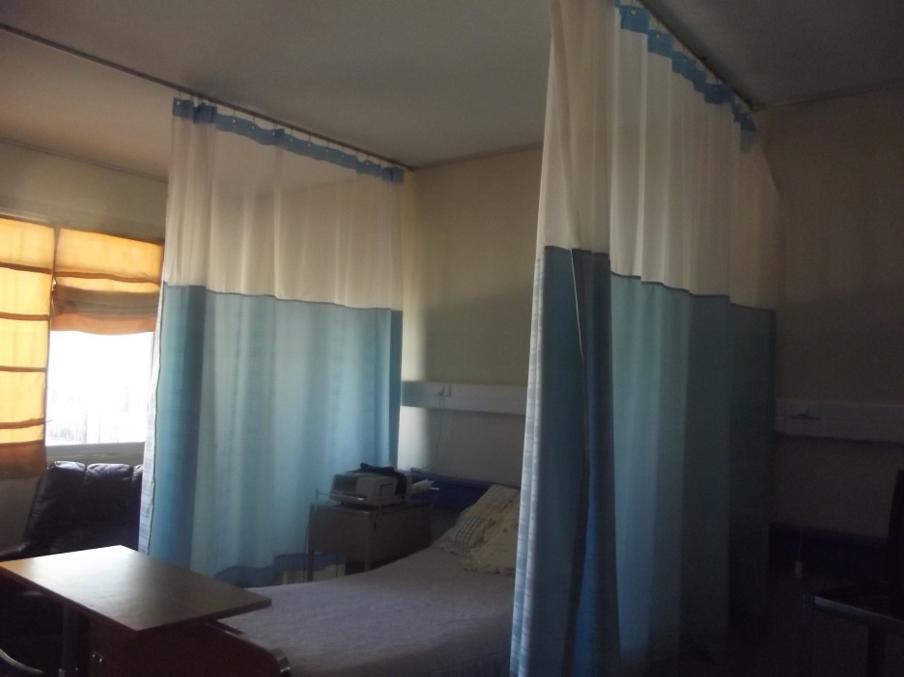
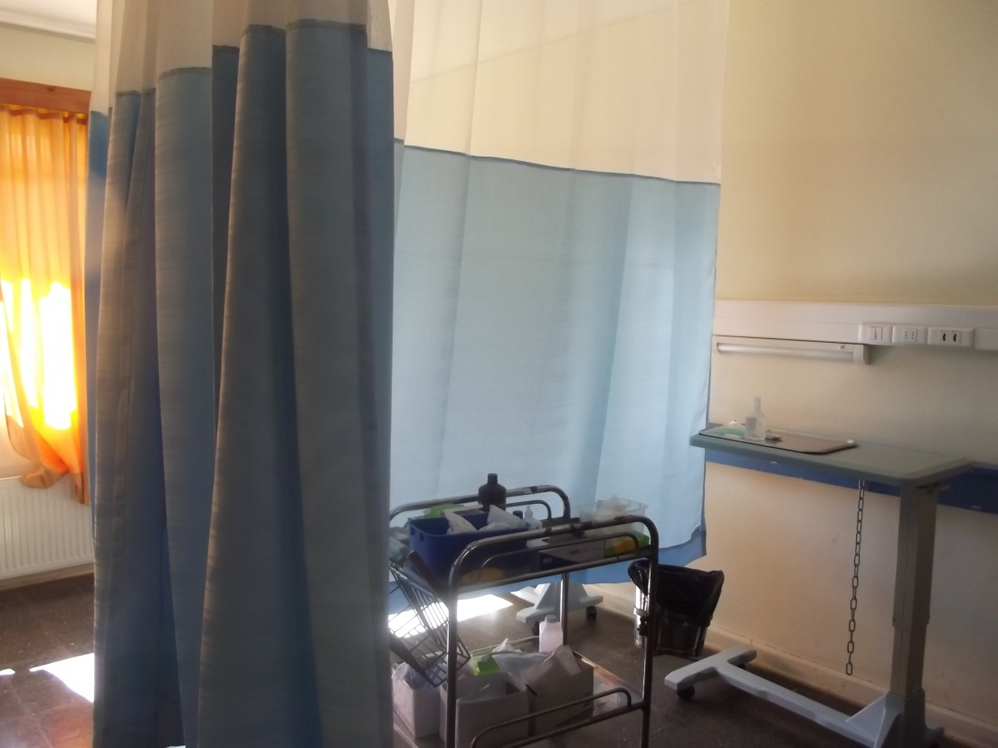
Instalación de Cortinas intrahospitalaria
$ 4.760.000.-

Slide 54
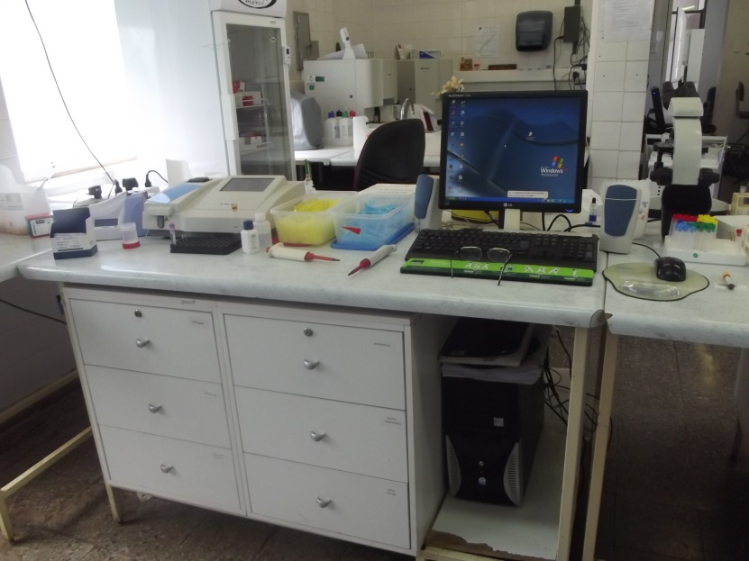
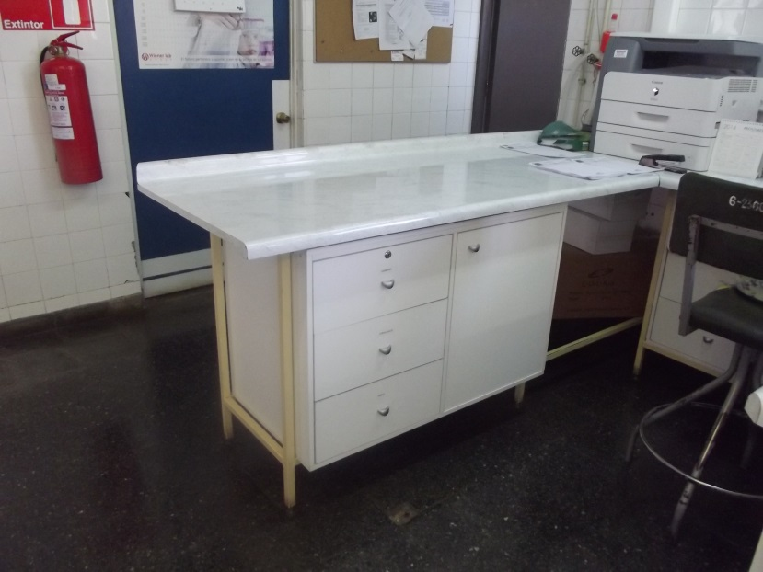
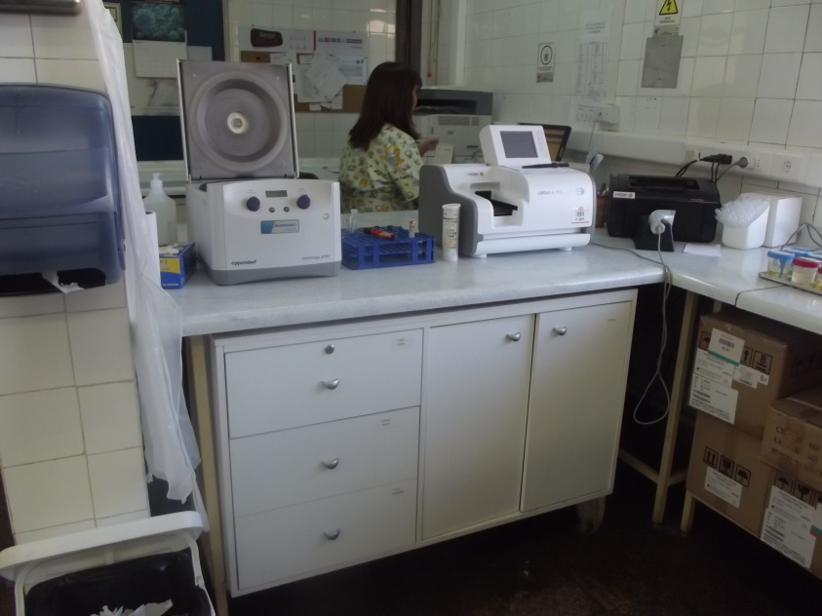
Cambio de mobiliario Laboratorio
$ 4.760.000.-

Slide 55
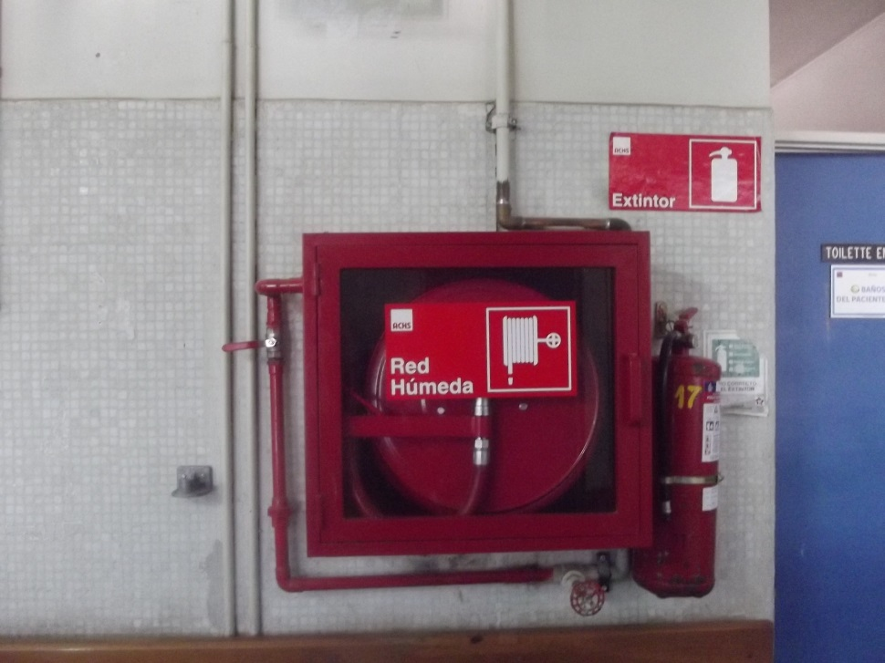
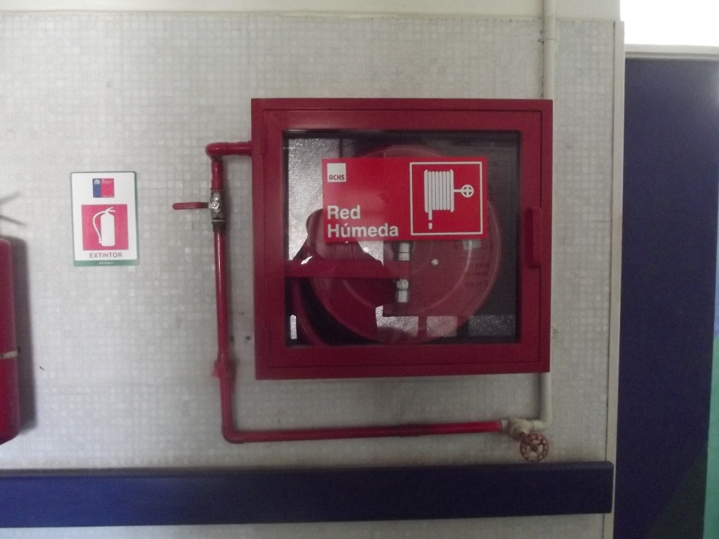
Cambio de Red Húmeda $ 1.531.530.-

Slide 56
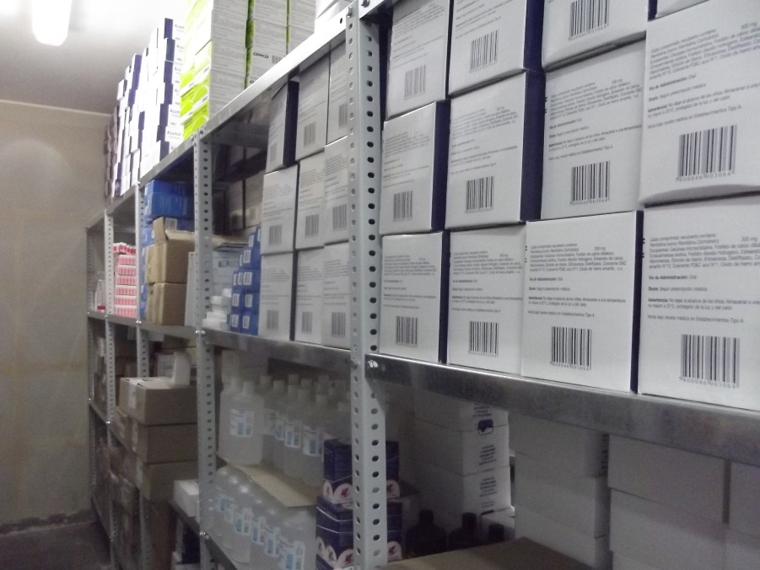
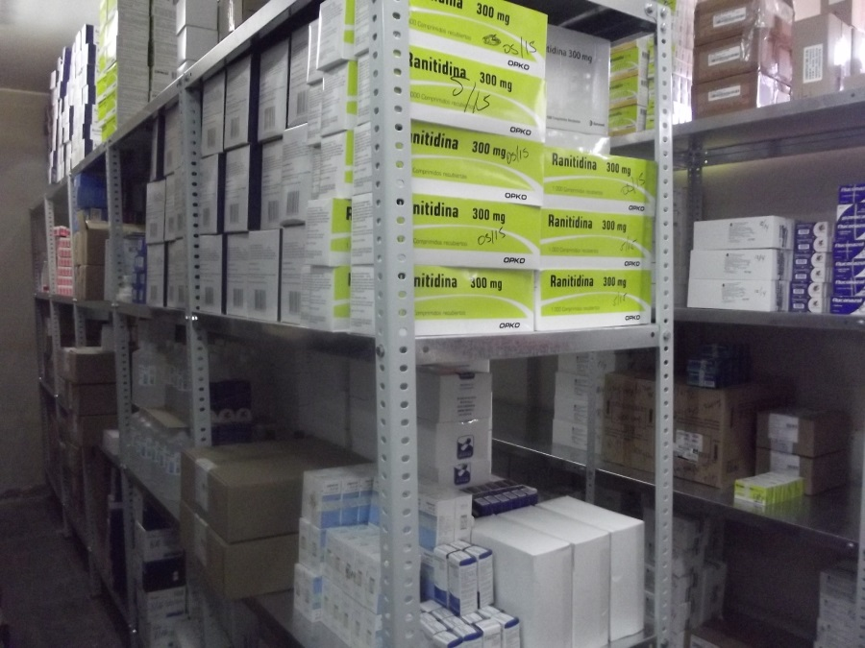
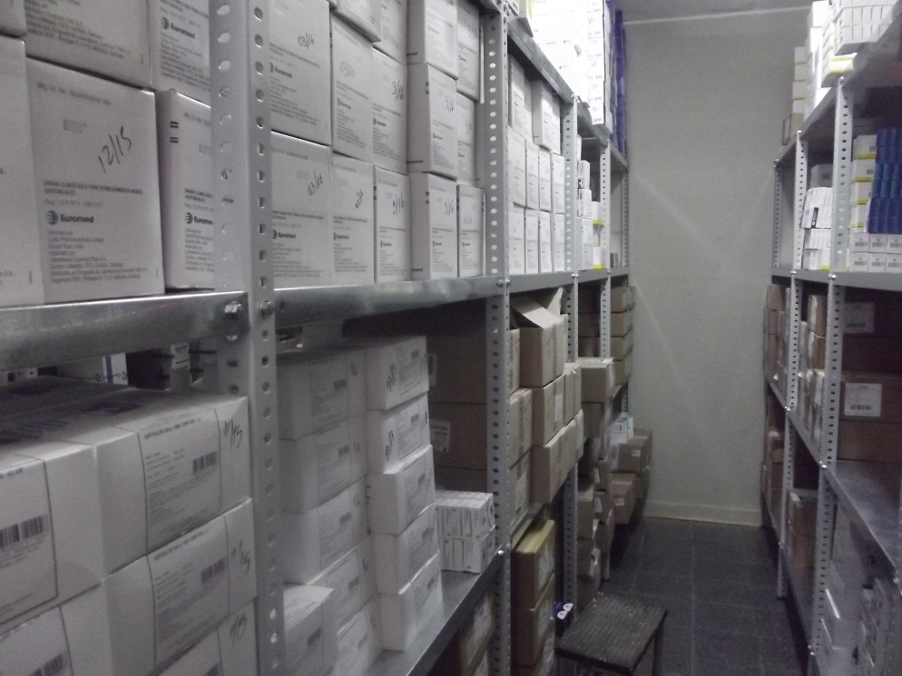
Instalación de Repisas Modulares en Farmacia $ 4.199.996.-

Slide 57
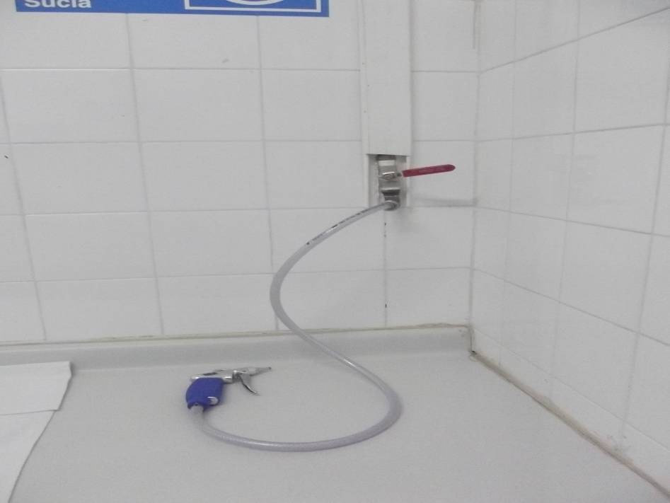
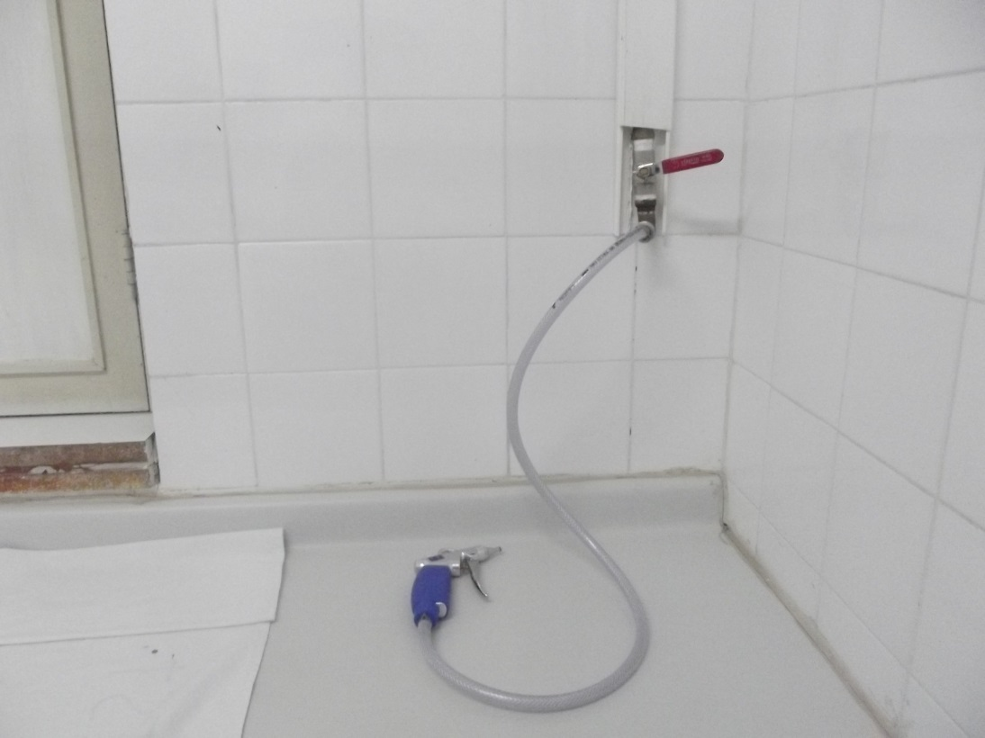
Instalación de Secador de Material Esterilización $ 30.180.-

Slide 58
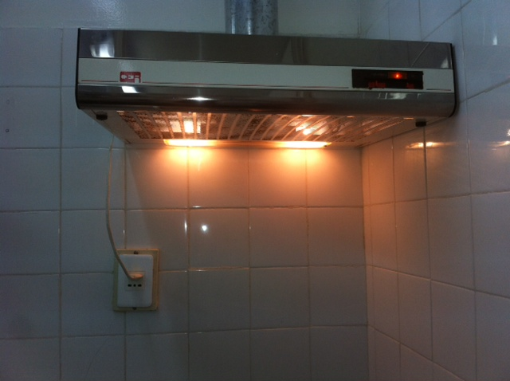
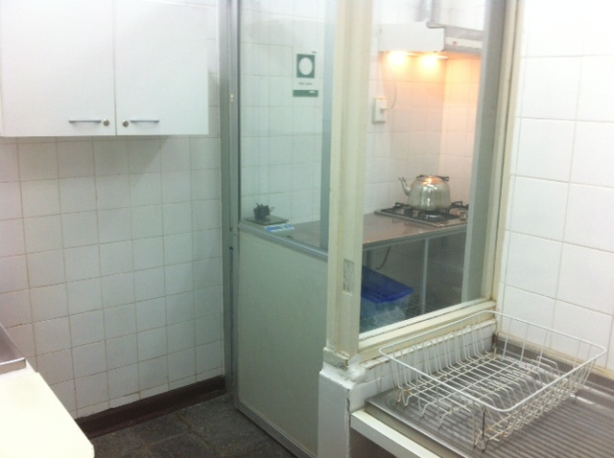
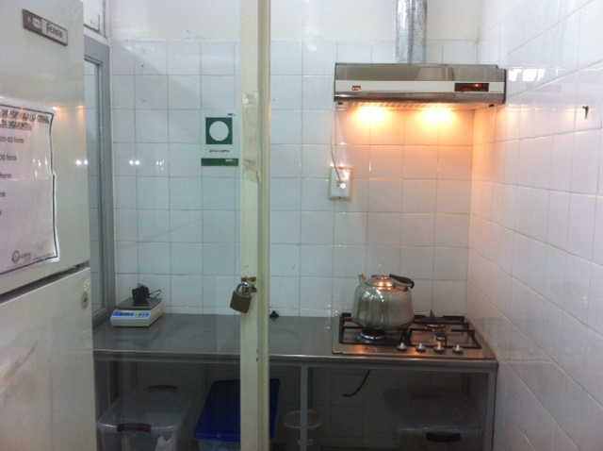
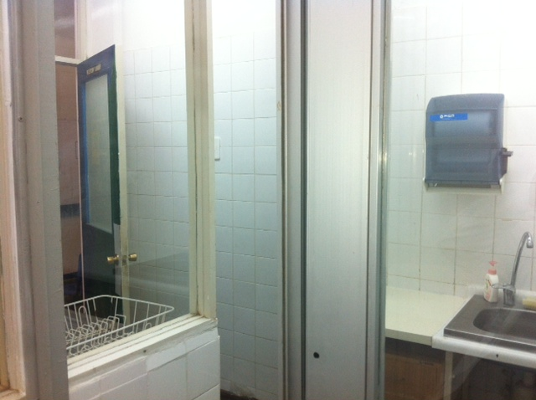
Habilitación y Reposición de SEDILE
$ 51.340.-

Slide 59
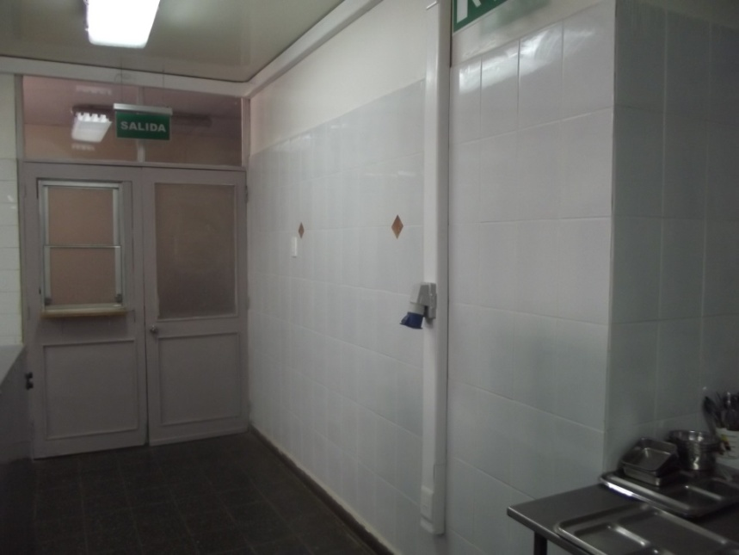
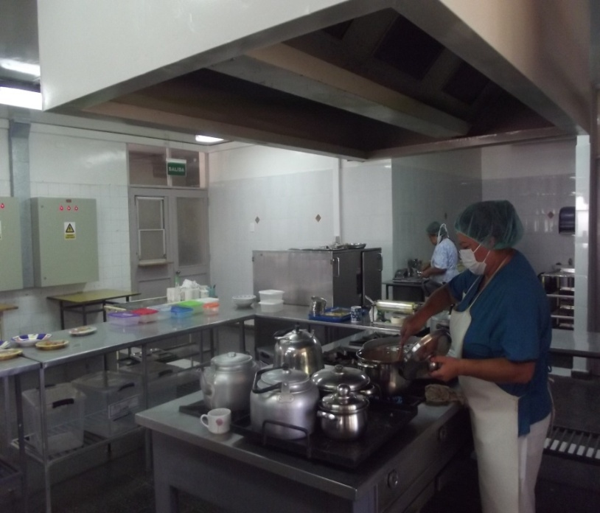
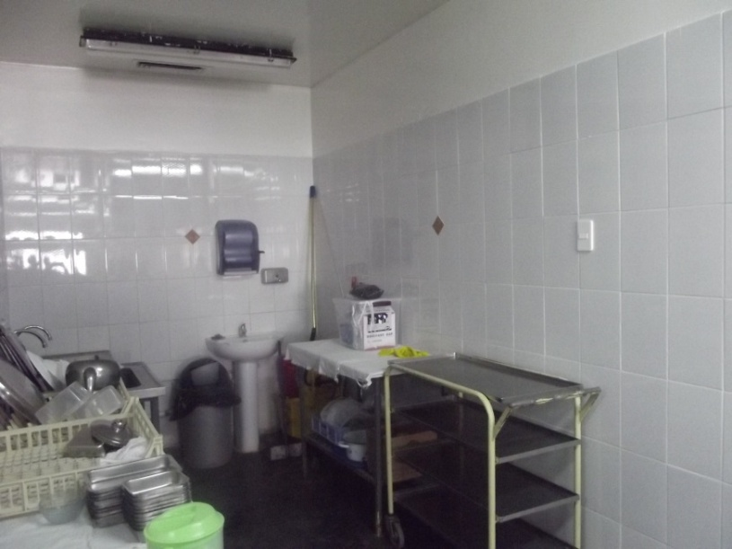
Cambio de Revestimiento, Pintura y Vajilla Central de Alimentación $ 1.800.000.-

Slide 60
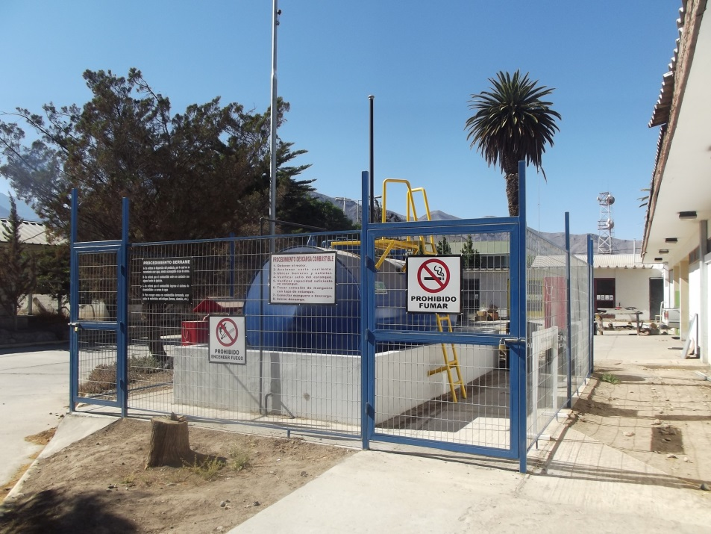
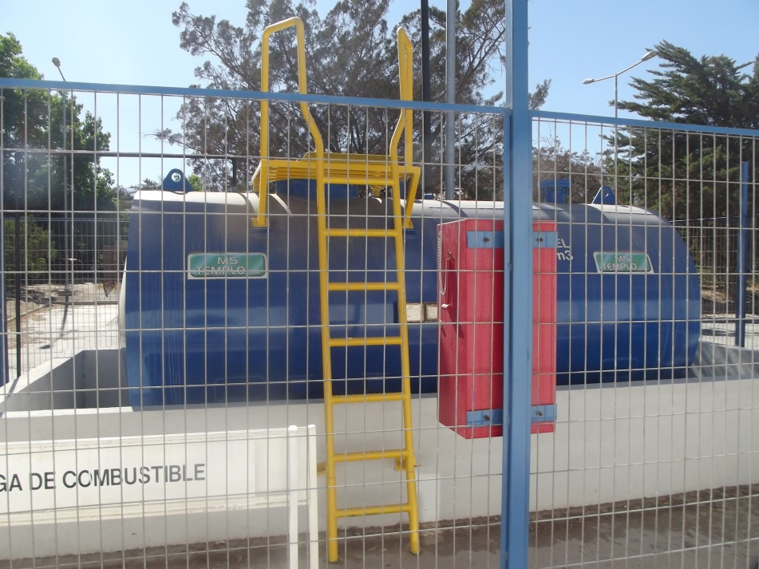

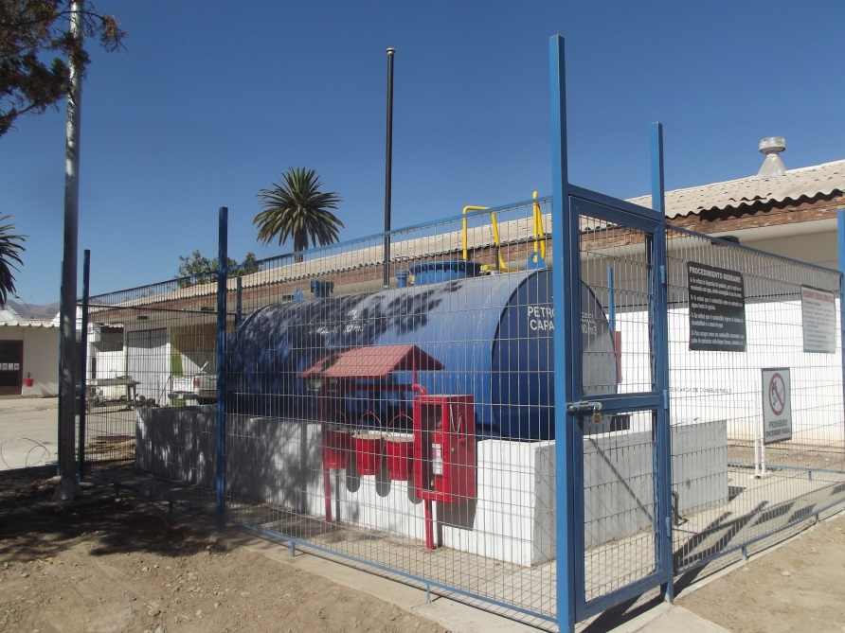
Reposición de Estanque de Petróleo para las Calderas

Slide 61
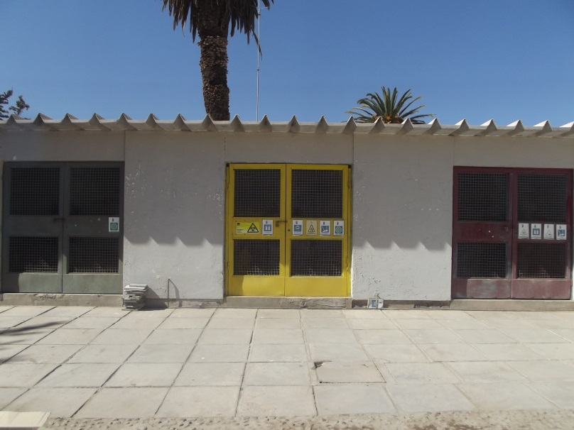
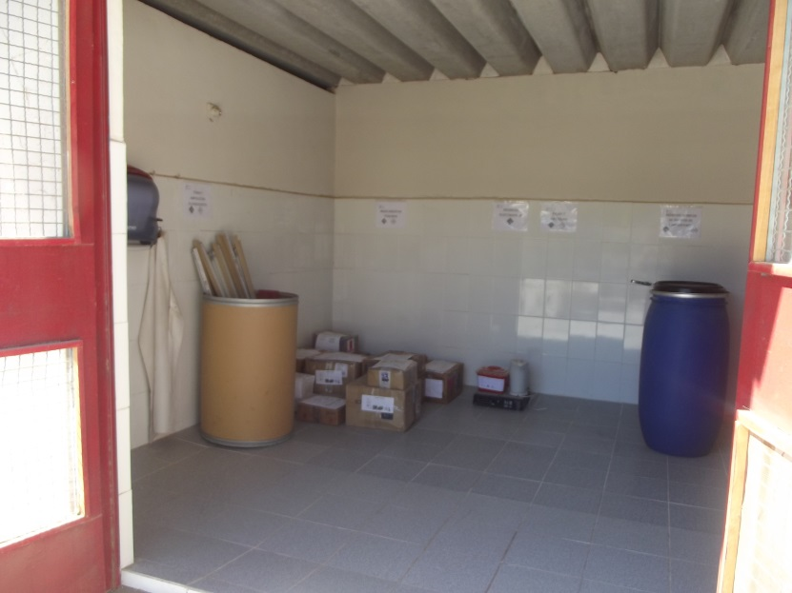

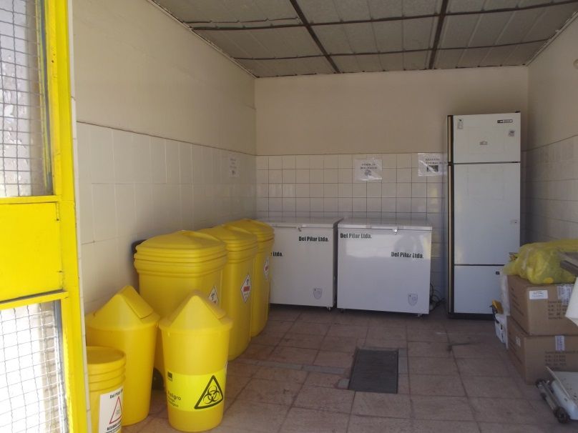
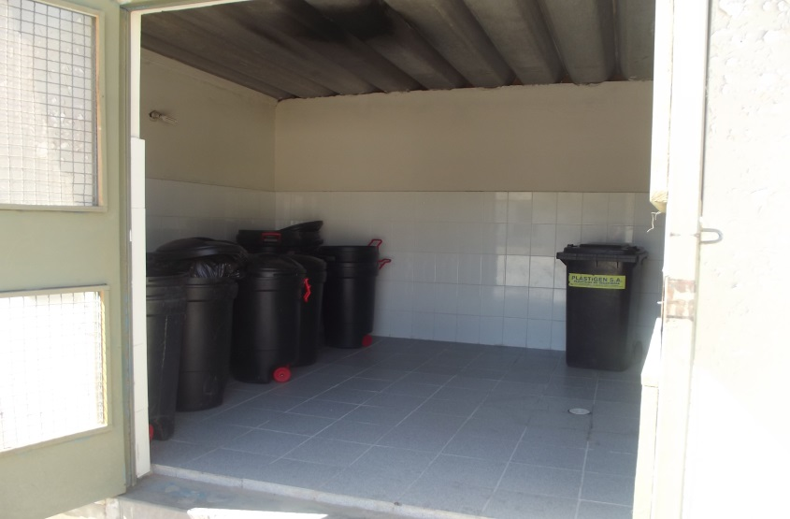
Autorización Sanitaria Bodega de Residuos de Establecimientos de Atención de Salud (REAS)

Slide 62


Otros.
Redacción de manuales asociados al proceso de acreditación, autorización sanitaria de manual de manejo de REAS y Residuos Peligrosos.
Actualización catastro de equipos (hoja de vida).
Elaboración base de datos equipos Hospital.

Slide 63
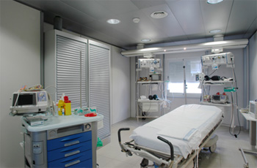
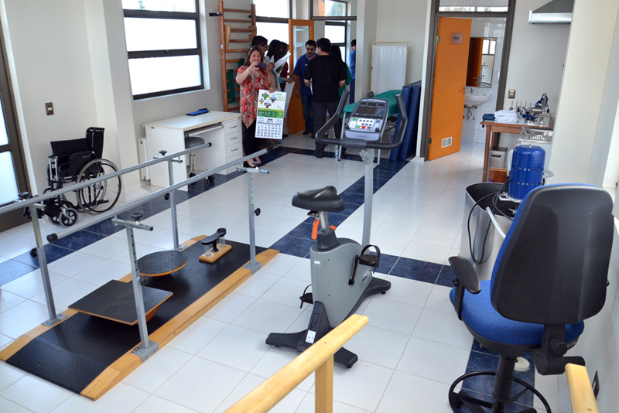

En Licitación…
Reposición de Urgencia
Salas Kinésicas (IRA- ERA – Rehab)

Slide 64

Gestión financiera

Slide 65
Subtítulo 22: Gastos Bienes y Servicios
BIENES Y SERVICIOS DE CONSUMO | $456.139.134
Para Personas | 17.926.894
Para Vehículos | 14.964.724
Materiales de Oficina | 13.827.043
Oxigeno Y Gases Clínicos | 13.115.523
Farmacia | 219.247.262
Materiales y Útiles de Aseo | 13.915.438
Lavanderia | 586.510
Electricidad | 19.473.051
Agua | 6.964.398
Gas | 2.900.361
Telefonía Fija | 13.336.018
Mantenimiento y Reparación de Edificaciones | 19.733.258
Mantenimiento y Reparación de Vehículos | 7.269.182
Mantenimiento y Reparación de Mobiliarios y Otros | 9.603.319
Pasajes, Fletes y Bodegajes | 3.618.353
Otros | 37.102.427
Deuda año 2013 | $ 14.020.831

Slide 66
Subtítulo 21: Remuneraciones
Gasto anual 2013 item 21 Personal de Planta |  | $ 579.299.911
Gasto Anual 2013 Item 21 Personal Contrata |  | $ 581.003.057
Gasto Anual 2013 Personal a Honorarios |  | $ 99.921.179
TOTAL = $ 1.260.224.147

Slide 67

OIRS

Slide 68
Solicitudes Ciudadanas
3%
29%
64%
Sugerencias 6 → 3%
Felicitaciones 67 → 29%
Reclamos 130 → 64%
-------------------------------------------------
Total: 203

Slide 69
Reclamos
34%

Slide 70

Desafíos 2014

Slide 71




Desafíos 2014
Presentación Acreditación de prestadores.
Reposición Ambulancia.
Inicio de Obras Reposición de Urgencia y salas Kinésicas.
Continuar con acciones en Mejorar Satisfacción Usuaria.

Slide 72
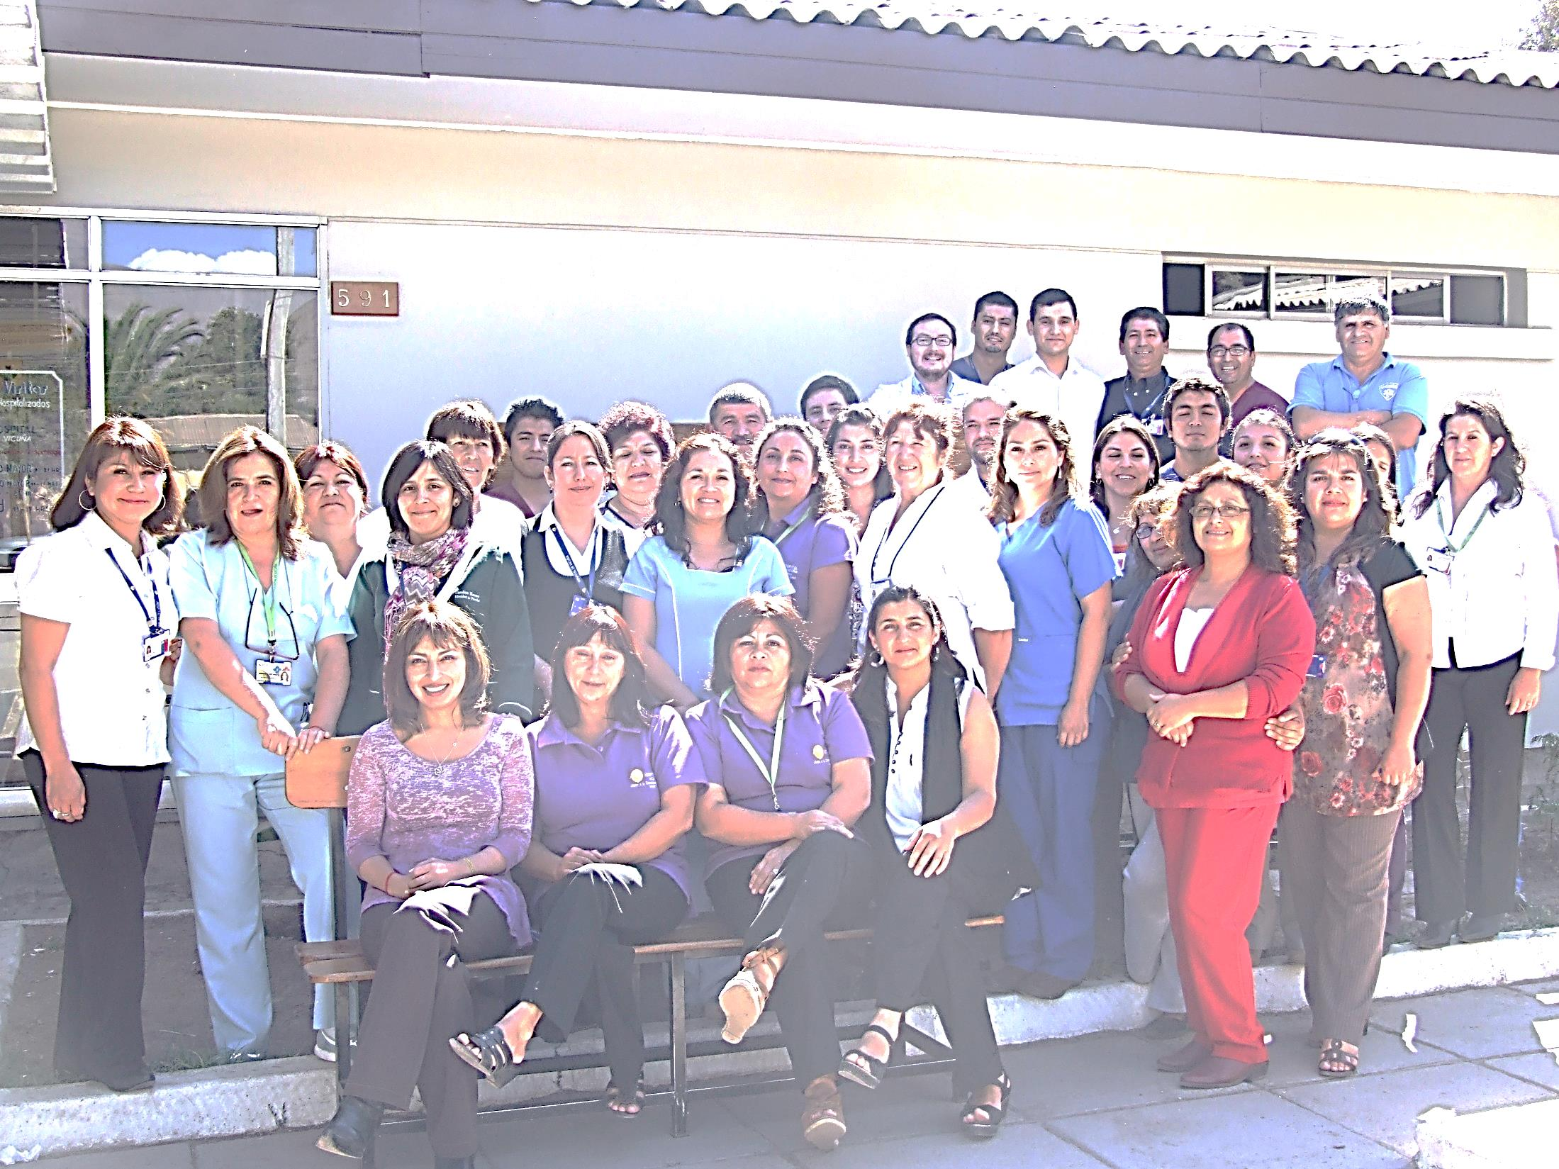
Gracias…
“No lo vamos a cambiar todo, pero vamos a hacer todo por cambiar”…
Notes:
72

